Slide 1

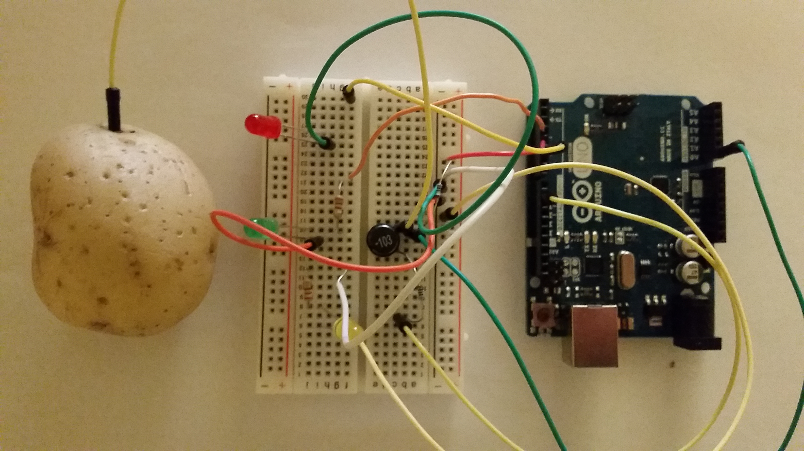

Projet électronique : smart patate
problématique: Comment réaliser un capteur capacitif a l’aide d’une pomme de terre?

Slide 2
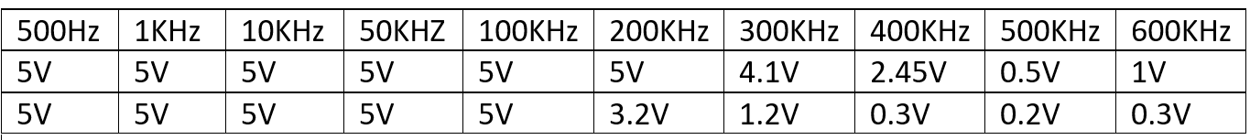
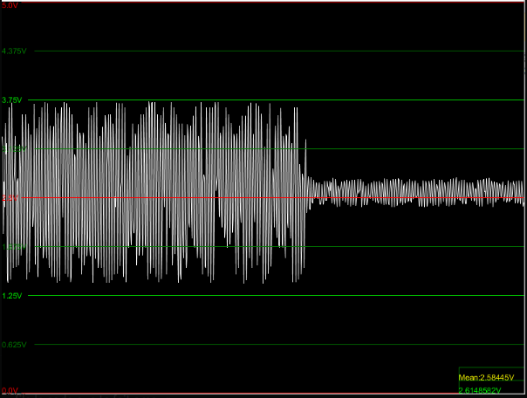
Expérience :
Relevé de valeurs de l’exercice 1
Simulation du capteur capacitif

Slide 3
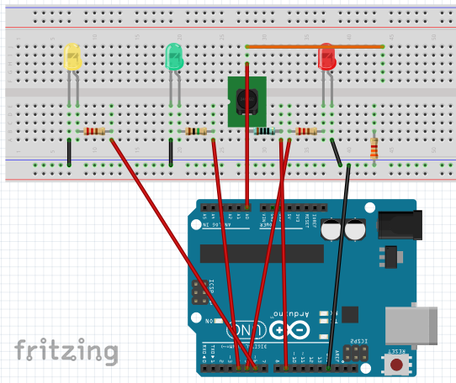
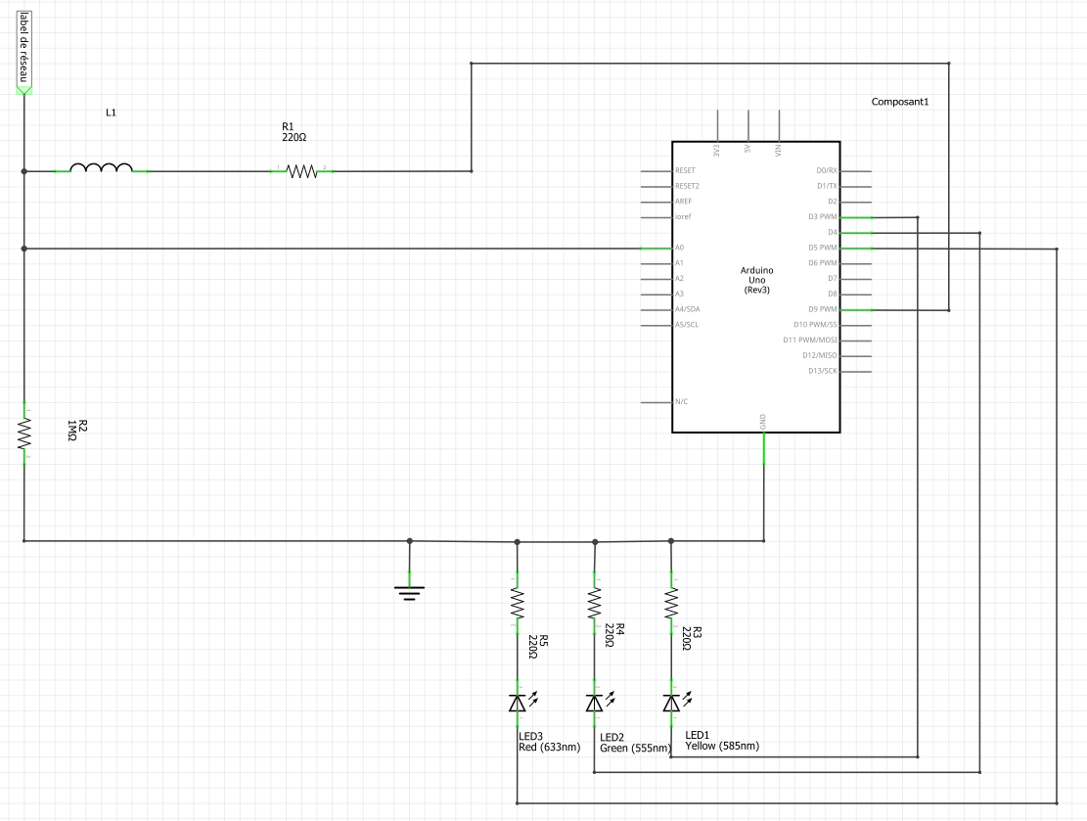
Représentation du montage

Slide 4

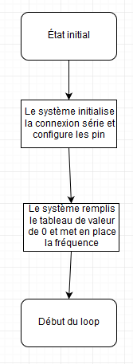
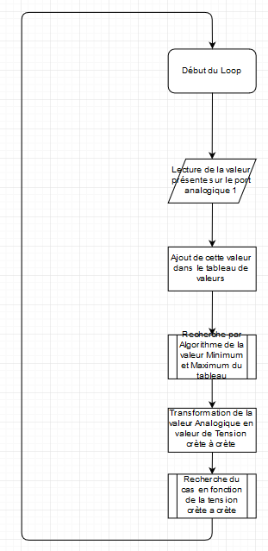
Code source
Représentation du programme en algorithme
Représentation du programme en algorithme

Slide 5

Bilan et retour sur les objectifs

